Slide 2
[Git & GitHub] 깃 버전 관리 기초 사용법
https://growth-coder.tistory.com/129

Slide 3
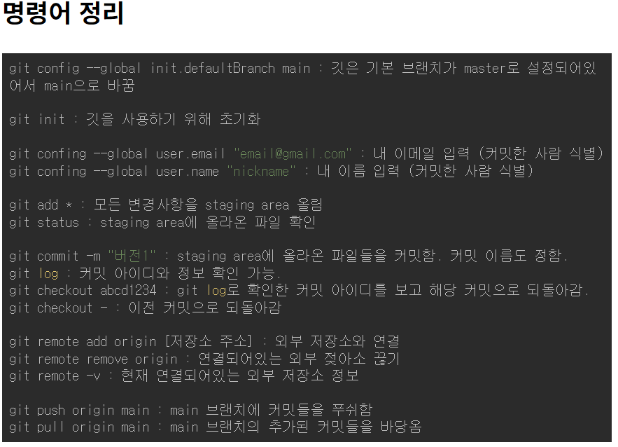

Slide 4
git config --global init.defaultBranch main : 깃은 기본 브랜치가 master로 설정되어있어서 main으로 바꿈
git init : 깃을 사용하기 위해 초기화
git confing --global user.email "email@gmail.com" : 내 이메일 입력 (커밋한 사람 식별)
git confing --global user.name "nickname" : 내 이름 입력 (커밋한 사람 식별)
git add * : 모든 변경사항을 staging area 올림
git status : staging area에 올라온 파일 확인
git commit -m "버전1" : staging area에 올라온 파일들을 커밋함. 커밋 이름도 정함.
git log : 커밋 아이디와 정보 확인 가능.
git checkout abcd1234 : git log로 확인한 커밋 아이디를 보고 해당 커밋으로 되돌아감.
git checkout - : 이전 커밋으로 되돌아감
git remote add origin [저장소 주소] : 외부 저장소와 연결
git remote remove origin : 연결되어있는 외부 젖아소 끊기
git remote -v : 현재 연결되어있는 외부 저장소 정보
git push origin main : main 브랜치에 커밋들을 푸쉬함
git pull origin main : main 브랜치의 추가된 커밋들을 바당옴

Slide 5
[Git] 로컬 환경과 Github와 연결하기
https://velog.io/@suk13574/Git-Github%EC%99%80-%EC%97%B0%EA%B2%B0%ED%95%98%EA%B8%B0

Slide 7
Git 명령어 모음
https://velog.io/@4_21ee/TIL-27-Git%EC%B0%AE%EC%95%84%EB%8F%84-%EC%95%8C%EC%95%84%EB%91%AC%EC%95%BC%ED%95%A0-Git%EB%AA%85%EB%A0%B9%EC%96%B4

Slide 8
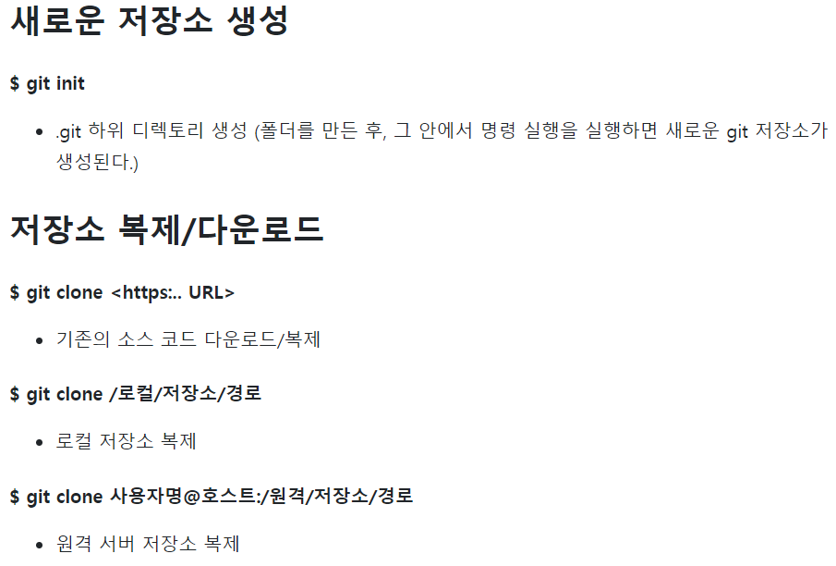

Slide 9
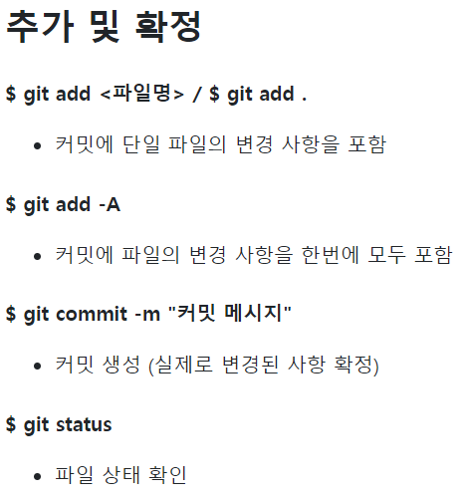
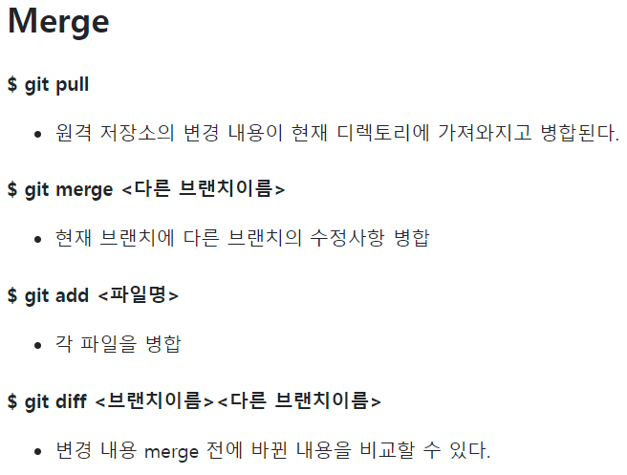

Slide 10
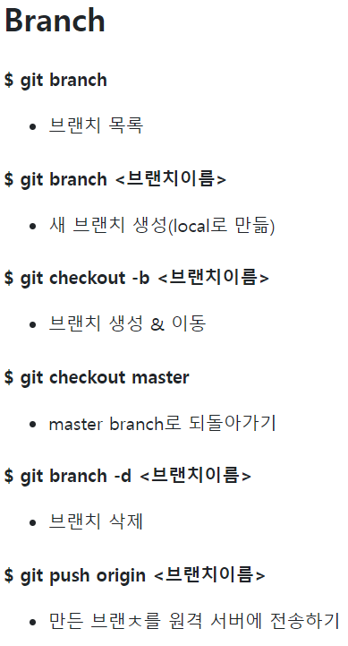
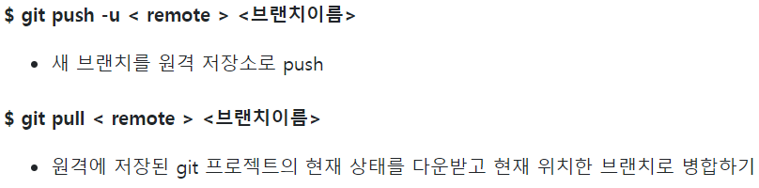

Slide 11
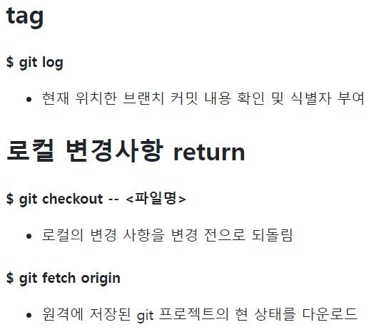
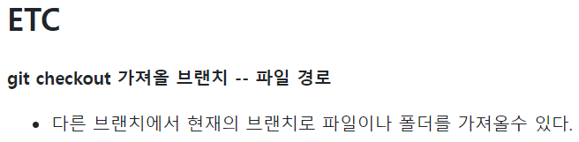

Slide 12
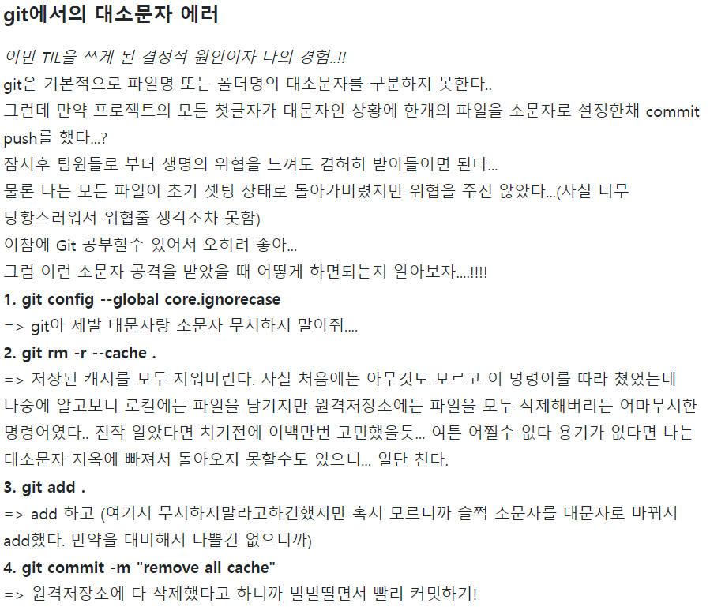

Slide 13
React,Node,JQuery,js
Node js, NPM 설치하기 (윈도우10)
https://hello-bryan.tistory.com/95

Slide 14
[Git] GitHub에서 Repository 삭제하기

Slide 15
